Slide 1
金融工程学 第5章
互换及其定价

Slide 2
5.1 概述
互换（Financial Swaps）是约定两个或两个以上当事人按照商定条件，在约定的时间内，交换一系列现金流的合约 。
  固定利率现金流vs.浮动利率现金流
互换市场的起源可以追溯到20世纪70年代末，当时的货币交易商为了逃避英国的外汇管制而开发了货币互换。

Slide 3
这种融资结构的特点在于避开了外汇管制的限制，不需要跨国界转移资金。缺点是：类似于“物物交换”，难以找到正好匹配的交易对手；双方未必都能接受对方的信用风险。
在英国
在日本
英国母公司
日本母公司
日元贷款(受外汇管制)
英镑贷款
日元贷款
(在英国的)日本子公司
(在日本的)英国子公司

Slide 4
互换的历史
而1981年IBM与世界银行之间签署的利率互换协议则是世界商第一份利率互换协议。
从那以后，互换市场发展迅速。利率互换和货币互换名义本金金额从1987年底的8656亿美元猛增到2002年中的823,828.4亿美元15年增长了近100倍。可以说，这是增长速度最快的金融产品市场。

Slide 5
比较优势理论与互换原理
比较优势（Comparative Advantage）理论是英国著名经济学家大卫李嘉图（David Ricardo）提出的。他认为：
  在两国都能生产两种产品，且一国在这两种产品的生产上均处于有利地位，而另一国均处于不利地位的条件下，如果前者专门生产优势较大的产品，后者专门生产劣势较小（即具有比较优势）的产品，那么通过专业化分工和国际贸易，双方仍能从中获益。

Slide 6
互换的条件
李嘉图的比较优势理论不仅适用于国际贸易，而且适用于所有的经济活动。
互换是比较优势理论在金融领域最生动的运用。根据比较优势理论，只要满足以下两种条件，就可进行互换：
  双方对对方的资产或负债均有需求；
  双方在两种资产或负债上存在比较优势。

Slide 7
互换的内在局限性
互换市场的特征
  互换不在交易所交易，主要是通过银行进行场外交易。
  互换市场几乎没有政府监管。
流动性风险
  为了达成交易，互换合约的一方必须找到愿意与之交易的另一方。如果一方对期限或现金流等有特殊要求，他常常会难以找到交易对手。
  由于互换是两个对手之间的合约，因此，如果没有双方的同意，互换合约是不能更改或终止的。

Slide 8
互换的信用风险
信用风险
  对于期货和在场内交易的期权而言，交易所对交易双方都提供了履约保证，而互换市场则没有人提供这种保证。
  由于互换是两个公司之间的私下协议，因此包含信用风险 。假定AB两公司进行互换，如果合约对A公司而言具有正的价值，则合约就是B公司的负债，因此B公司的信用非常关键。
  将互换合约的信用风险和市场风险区分开来是十分重要的。信用风险是互换合约对公司而言价值为正时，对方不执行合同的风险。市场风险是由于利率、汇率等市场变量发生变动引起互换价值变动的风险。

Slide 9
违约风险的比较
期 货
互 换
远 期
互换和远期没有保证金制度
互换和远期是场外交易，期货是在交易所竞价方式交易
期货有每天的盯市操作，互换到各个支付期限时有资金移动，远期在满期前没有任何交割
所以，互换的信用风险界于期货和远期之间。

Slide 10
互换的功能
降低筹资者的融资成本或提高投资者的资产收益。
利用互换，可以管理资产负债组合中的利率风险和汇率风险。
互换为表外业务，可以逃避外汇管制、利率管制及税收限制。

Slide 11
5.2 互换的种类和概述
利率互换
  利率互换（Interest Rate Swaps）是指双方同意在未来的一定期限内根据同种货币的同样的名义本金交换现金流，其中一方的现金流根据浮动利率计算出来，而另一方的现金流根据固定利率计算。
  互换：浮动利率贷款与固定利率贷款交换。由于本金相同，则本金不必交割。
互换的期限通常在2年以上，有时甚至在15年以上。

Slide 12
利率互换的原因
双方进行利率互换的主要原因是双方在固定利率和浮动利率市场上具有比较优势。
假定A、B公司都想借入5年期的1000万美元，A想借入与6个月期相关的浮动利率借款，B想借入固定利率借款。
两家公司信用等级不同，故市场向它们提供的利率也不同。

Slide 13
双方的比较优势
市场提供给A、B两公司的借款利率
固定利率 浮动利率
A公司 10% 6 个月期LIBOR+0.3%
B公司 11.2% 6个月期LIBOR+1%
此表中的利率均为一年计一次复利的年利率。

Slide 14
A在固定利率市场上具有比较优势：
  由上表，A的借款利率均比B低，即A在两个市场都具有优势，但在固定收益市场上，A比B的绝对优势为1.2%，而在浮动利率市场上，A比B的绝对优势为0.7%。
  所以，A在固定利率市场具有比较优势
B在浮动利率市场具有比较优势！
这样，双方可以利用各自的比较优势为对方借款，然后互换，从而达到共同降低筹资成本的目的。

Slide 15
A：以10％固定利率借入1000万美元
B：以LIBOR+1%浮动利率借入1000万美元
双方总筹资成本的降低：0.5%(11.2%+LIBOR+0.3%-10%-LIBOR-1%)，假设该总筹资成本在A、B中平均分配，则
注意：A需要浮动利率，B需要固定利率
LIBOR+0.05%
10%
B公司
A公司
LIBOR+1%
10%
互换的具体方案不唯一！

Slide 16
互换不交换本金，只交割差额，设每6个月为利息支付日，因此互换协议的条款就规定每6个月由一方向另一方支付固定利率与浮动利率的差额。
假定某一支付日的LIBOR为11.00%，则A应付给B 5.25万美元
  1000万×0.5×（11.00%+0.05%－10%）

Slide 17
货币互换
货币互换（Currency Swaps）是将一种货币的本金和固定利息与另一货币的等价本金和固定利息进行交换。
考虑两家跨国公司，一家本部在英国，另一家在美国。这两家公司分别在对方所在国拥有一家子公司，并且两家子公司都需要融资。最直接的解决办法是：两家母公司分别向各自的子公司提供贷款。

Slide 18
但是，外汇管制的存在可能使这种方式操作起来很困难，代价很高甚至完全不可能。因此，通过货币互换可以避开外汇管制。
货币互换的条件：双方在各自国家中的金融市场上具有比较优势。
假定英镑和美元汇率为1英镑=1.5000美元。A想借入5年期的1000万英镑，B想借入5年期的1500万美元。市场向它们提供的固定利率如下表所示：

Slide 19
双方的比较优势
市场向A、B公司提供的利率
美 元 英 镑
A公司 8.0% 11.6%
B公司 10.0% 12.0%
此表中的利率均为一年计一次复利的年利率。
8%美元借款利息
10.8%英镑利率
12%英镑借款利息
A公司
B公司
8%美元利率

Slide 20
注 意
在汇率不变的条件下，双方总共利息的减少：
美元（少付利息）：2％×1500=30万美元
英镑（多付利息）：-0.4×1000=4万英镑
折合美元，相当于节省了24万美元
这相当于节省了美元利息1.6%
所以，若利率不变，双方节省的利息就是
11.6%+10%-8%-12%=1.6%

Slide 21
5.3 利率互换的定价
利率互换的定价
  贴现率 ：在给互换和其它柜台交易市场上的金融工具定价的时候，现金流通常用LIBOR零息票利率（zero coupon rate）贴现。
  因为LIBOR反映了金融机构的资金成本。这样做的隐含假设是被定价的衍生工具的现金流的风险和银行同业拆借市场的风险相同。
  定价方式：1、债券模式；2、远期模式

Slide 22
运用债券组合给利率互换定价
考虑一个2003年9月1日生效的三年期的利率互换，名义本金是1亿美元。B公司同意支付给A公司年利率为5％的利息，同时A公司同意支付给B公司6个月期LIBOR的利息，利息每半年支付一次。
LIBOR
A公司
B公司
5%

Slide 23
利率互换中B公司的现金流量表（百万美元）
日期 | LIBOR | 收到的浮动利息 | 支付的固定利息 | 净现金流
2003.9.1 | 4.20
2004.3.1 | 4.80 | +2.10 | －2.50 | －0.40
2004.9.1 | 5.30 | +2.40 | －2.50 | －0.10
2005.3.1 | 5.50 | +2.65 | －2.50 | ＋0.15
2005.9.1 | 5.60 | +2.75 | －2.50 | ＋0.25
2006.3.1 | 5.90 | +2.80 | －2.50 | ＋0.30
2006.9.1 | 6.40 | +2.95 | －2.50 | ＋0.45
贷款利率都是在期初确定！

Slide 24
利率互换的分解
上述利率互换可以看成是两个债券头寸的组合。这样，利率互换可以分解成：
1、B公司按6个月LIBOR的利率（贷款期初）借给A公司1亿美元。
2、A公司按5%的年利率借给B公司1亿美元。
换个角度看，就是B公司向A公司购买了一份1亿美元的浮动利率（LIBOR）债券，同时A公司向B公司购买了一份1亿美元的固定利率（5％的年利率，每半年付息一次）债券。

Slide 25
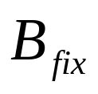
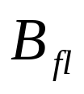
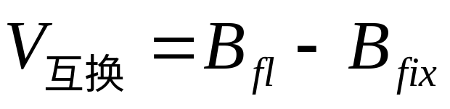
利率互换的定价（1）
定义
:互换合约中分解出的固定利率债券的价值。
:互换合约中分解出的浮动利率债券的价值。
那么这个互换的价值就是：
（5.1）

Slide 26



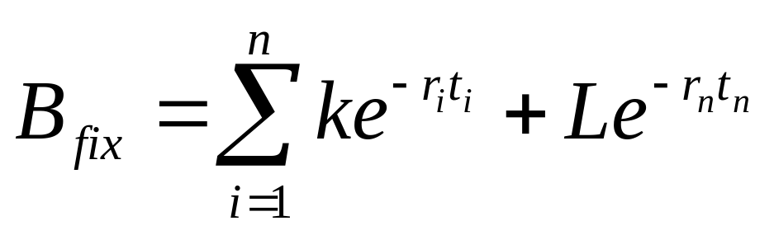
利率互换的定价（2）
为了说明公式（5.1）的运用，定义
：第i次现金流交换的时间（0为基期）。
L：利率互换合约中的名义本金额。
：第i次交换时LIBOR零息票利率 (贴现率)
：交换日支付的固定利息额。
那么，固定利率债券的价值为

Slide 27
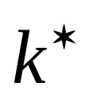
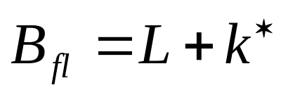

利率互换的定价（3）
接着考虑浮动利率债券的价值。根据浮动利率债券的性质，在浮动利率债券支付利息后的那一刻，浮动利率债券的价值为其本金L。假设利息下一支付日应支付的浮动利息额为 （这是已知的），那么在利息支付那一刻，浮动利率债券的价值为 。在我们的定义中，若距下一次利息支付日还有的时间 ，那么当前时刻浮动利率债券的价值应该为：

Slide 28
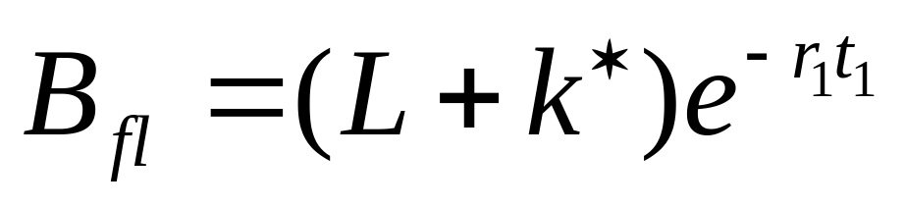
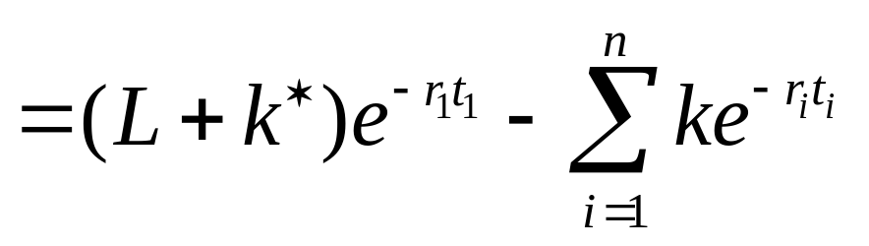
确定值
L+K*
L
L+K**
L
t₁
t₂
根据公式（5.1），我们就可以得到互换的价值

Slide 29
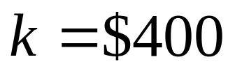
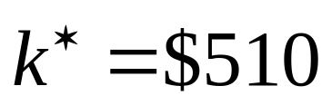
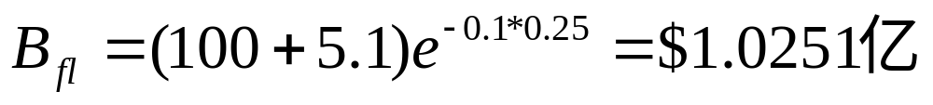
例 5.1
假设在一笔互换合约中，某一金融机构支付6个月期的LIBOR，同时收取8％的年利率（半年计一次复利），名义本金为1亿美元。互换还有1.25年的期限。3个月、9个月和15个月的LIBOR（连续复利率）分别为10％、10.5％和11％。上一次利息支付日的6个月LIBOR为10.2％（半年计一次复利）。
在这个例子中 万， 万，因此

Slide 30
利率互换的定价（4）
因此，利率互换的价值为：
98.24－102.51＝－$427万
固定利率的确定：
  一般选择使互换初始价值为0的那个利率。在利率互换的有效期内，互换的价值有可能是负的，也有可能是正的。
  这和远期合约十分相似，因此利率互换也可以看成远期合约的组合。

Slide 31
运用远期利率协议给利率互换定价
回忆：远期利率协议（FRA）是事先确定将来某一时间一笔借款的利率。在FRA执行的时候，支付的只是市场利率与合约协定利率的利差。
FRA可以看成是一个将用事先确定的利率（远期利率）交换浮动利率（市场利率）的合约。
互换可以看成是一系列FRA的组合。

Slide 32
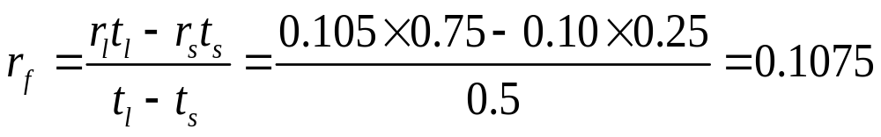
例 5.2
我们再看例5.1中的情形。3个月后要交换的现金流是已知的，金融机构是用10.2％的年利率换入8％年利率。所以这笔交换对金融机构的价值是：
为了计算9个月后那笔现金流交换的价值，我们必须先计算从现在开始3个月到9个月的远期利率。根据远期利率的计算公式3个月到9个月的远期利率（以年计算的连续复利）为

Slide 33
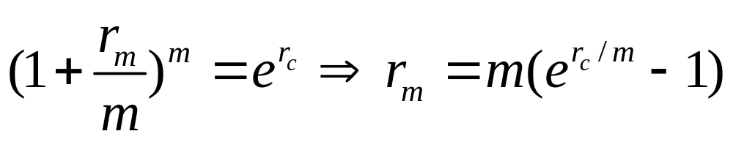
注意：计算出来的远期利率是连续复利的（年计算的）。由于每年仅有两次现金流支付，所以，相当于每半年复利一次。
假设r_{C}是连续复利的利率，r_{m}是与之等价的每年计算m次复利的利率，那么
根据题意，0.1075的连续复利对应的每半年计一次复利的利率为

Slide 34
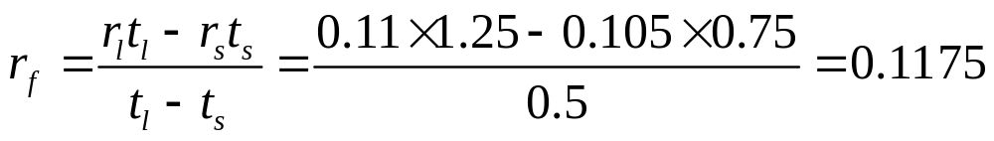
所以，9个月后那笔现金流交换的价值为：
同样，为了计算15个月后那笔现金流交换的价值，我们必须先计算从现在开始9个月到15个月的远期利率。

Slide 35
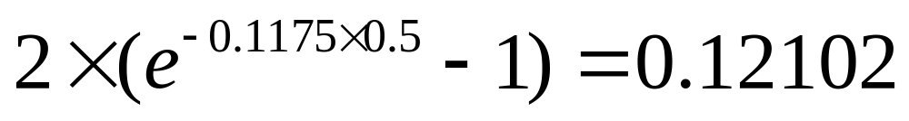
所以，15个月后那笔现金流交换的现值为
那么，作为远期利率协议的组合，这笔利率互换的价值为
-107-141-179=-427万美元
这个结果与运用债券组合定出的利率互换价值一致。

Slide 36
5.4 货币互换的定价
运用债券组合给货币互换定价
在没有违约风险的条件下，货币互换一样也可以分解成债券的组合，不过不是浮动利率债券和固定利率债券的组合，而是一份外币固定利息债券和一份本币固定利息债券的组合。
假设A公司和B公司在2003年10月1日签订了一份5年期的货币互换协议。

Slide 37
如图所示，合约规定A公司每年向B公司支付11％的英镑利息并向B公司收取8％的美元利息。本金分别是1500万美元和1000万英镑。即期汇率为1英镑＝1.5美元
11%的英镑利息
A公司
B公司
8%的美元利息
A公司持有的互换头寸可以看成是一份年利率为8％的美元债券多头头寸和一份年利率为11％的英镑债券空头头寸的组合。 A公司的现金流如下表所示

Slide 38
货币互换中A公司的现金流量表（百万）
日期 | 美元现金流 | 英镑现金流
2003.10.1 | －15.00 | ＋10.00
2004.10.1 | +1.20 | －1.10
2005.10.1 | +1.20 | －1.10
2006.10.1 | +1.20 | －1.10
2007.10.1 | +1.20 | －1.10
2008.10.1 | +16.20 | －11.10
名义上

Slide 39
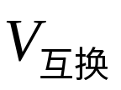
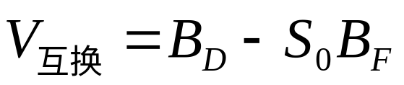
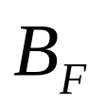
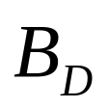
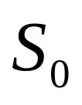
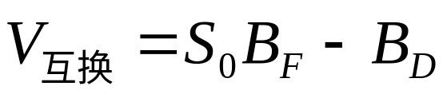
如果我们定义 为货币互换的价值，那么对收入本币、付出外币的那一方：
其中 是用外币表示的从互换中分解出来的外币债券的价值； 是从互换中分解出来的本币债券的价值； 是即期汇率（直接标价法）。
对付出本币、收入外币的那一方：

Slide 40
例 5.3
假设在美国和日本利率的期限结构是平的，在日本是4％而在美国是9％（都是连续复利）。某一金融机构在一笔货币互换中每年收入日元，利率为5％，同时付出美元，利率为8％。两种货币的本金分别为1000万美元和120000万日元。这笔互换还有3年的期限，即期汇率为1美元＝110日元。

Slide 41
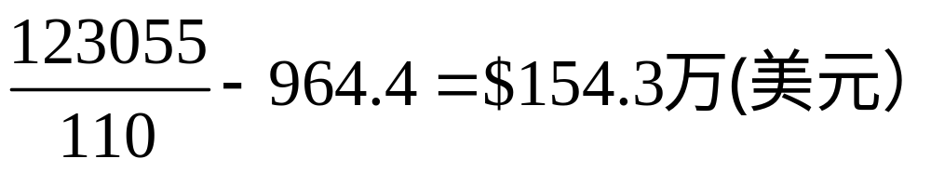
如果以美元为本币，那么
货币互换的价值为 ：
如果该金融机构是支付日元收入美元，则货币互换对它的价值为-154.3百万美元。

Slide 42
运用远期给货币互换定价
货币互换也可以分解成一系列远期合约的组合，货币互换中的每一次支付都可以用一笔远期外汇协议的现金流来代替。因此只要能够计算货币互换中分解出来的每笔远期外汇协议的价值，就可以知道对应的货币互换的价值。
练习：以远期来复制货币互换，计算上例中互换的价值。

Slide 43
5.5 互换的应用
转换资产与负债的利率和货币属性。
  通过利率互换，浮动利率资产（负债）和固定利率资产（负债）相互转换。
  通过货币互换，不同货币的资产（负债）也可以相互转换。

Slide 44
运用利率互换转换负债的利率属性
B公司向银行借了一笔3年期、本金为10亿美元（与互换的名义本金相同），利率为LIBOR加80个基点（一个基点是1％的1％，所以这里是利率为LIBOR+0.8%的浮动利率借款）。在签订了互换合约以后，B公司面临3个利息现金流：
  1. 支付LIBOR+0.8%给贷款人。
  2. 根据互换收入LIBOR。
  3. 根据互换支付5％。
LIBOR
LIBOR+0.8%
A公司
B公司
银行
5%

Slide 45
这样B公司的利息净现金流变成了支付5.8％的固定利率。
  因此，B公司运用互换将一笔利率为LIBOR+0.8%的浮动利率负债转换成利率为5.8％的固定利率负债。
A公司可以运用该笔利率互换将一笔固定利率借款转换成浮动利率借款。
  假设A公司借人了一笔三年期的本金为10亿美元（与互换的名义本金相同），利率为5.2％的固定利率借款。在签订了这笔互换合约以后，A公司面临3个利息现金流：
    1、支付5.2%给贷款人。
    2、根据互换支付LIBOR。
    3、根据互换收入5％。

Slide 46
这样A公司的利息净现金流变成了支付LIBOR+0.2％的浮动利率。
  运用互换A公司可以将一笔利率为5.2%的固定利率负债转换成利率为LIBOR+0.2％的浮动利率负债。整个转换过程如图所示。
LIBOR
5.2%
LIBOR+0.8%
A公司
B公司
5%
LIBOR+0.2%
5.8%
A公司与B公司运用利率互换转换负债属性

Slide 47
运用利率互换转换资产的利率属性
图中的B公司也可以运用该笔利率互换将一笔固定利率资产转换成浮动利率资产。假设B公司拥有一份三年期的本金为10亿美元（与互换的名义本金相同）、利率4.7%的固定利率资产（债券）。在签订了这笔互换合约以后，B公司面临3个利息现金流：
  1. 从债券中获得4.7％的利息收入。
  2. 根据互换收入LIBOR。
  3. 根据互换支付5％利息。
LIBOR
4.7％
A公司
B公司
负债方
5%

Slide 48
这样B公司的利息净现金流变成了收入LIBOR－0.3％的浮动利率。
  因此，运用互换B公司将4.7%的固定利率资产转换成利率为LIBOR－0.3％的浮动利率资产。
A公司运用该笔利率互换将一笔固定利率资产转换成浮动利率资产。
  假设A公司有一笔3年期的本金为10亿美元（与互换的名义本金相同），利率为LIBOR－0.25％的浮动利率投资。在签订了这笔互换合约以后，A公司面临3个利息现金流：
    1.从投资中获得LIBOR－0.25％的收益。
    2. 根据互换支付LIBOR。
    3.根据互换收入5％。

Slide 49
这样A公司的利息净现金流变成了收入4.75％的固定利率。
  运用互换A公司将一笔利率为LIBOR－0.25％的浮动利率投资转换成利率为4.75％的固定利率投资。整个转换过程如图所示。
LIBOR
A公司
B公司
LIBOR－0.25%
4.7%
5%
4.75％
LIBOR－0.3％
A公司与B公司运用利率互换转换资产属性

Slide 50
运用货币互换转换资产和负债的货币属性
货币互换可以用来转换负债的货币属性。以上面的货币互换为例，假设A公司发行了1500万美元5年期的票面利率为8％的美元债券，签订了该笔互换以后，A公司的美元负债就转换成了英镑负债。
货币互换也可以用来转换资产的货币属性。假设A公司有一笔5年期的年收益率为11％、本金为1000万英镑的投资，但觉得美元相对于英镑会走强，通过该笔互换，这笔投资就转换成了1500万美元、年收益率为8％的美元投资。

